Slide 1


Slide 2


BÁO CÁO TIẾN ĐỘ TUẦN 2 + 3
ĐỀ TÀI:
HỆ THỐNG HỖ TRỢ THEO DÕI TIẾN ĐỘ VÀ LẬP KẾ HOẠCH HỌC TẬP CHO SINH VIÊN
GVHD: TS. Hoàng Quang Huy
Nhóm thực hiện: Nhóm 3
  Trần Quang Minh - 202414248
  Trần Minh Hoàng Anh - 202413961

Slide 3




Giới thiệu thành viên
Trần Quang Minh
202414248
Trần Minh Hoàng Anh
202413961
3

Slide 4
Phân công nhiệm vụ:
Họ và tên | MSSV | Phân công, nhiệm vụ
Trần Quang Minh (Trưởng nhóm) | 202414248 | Tìm hiểu nội dung & Phân tích yêu cầu Làm slide, báo cáo Frontend, Backend Database
Trần Minh Hoàng Anh | 202413961 | Xây dựng biểu đồ Backend Database
4

Slide 5
Timeline dự kiến
Thời gian | Công việc
Tuần 1-3 | Chọn đề tài & tìm hiểu nghiệp vụ, khảo sát & phân tích yêu cầu
Tuần 4-6 | Thiết kế hệ thống
Tuần 7-10 | Phát triển phiên bản ban đầu, báo cáo giữa kỳ
Tuần 11-12 | Tiếp tục phát triển & hoàn thiện tính năng
Tuần 13-14 | Kiểm thử & sửa lỗi, thu thập feedback
Tuần 15 | Hoàn thiện báo cáo & thuyết trình
5

Slide 6
Nội dung
I. Giới thiệu đề tài
II. Phân tích yêu cầu
III. Kiến trúc & thiết kế
IV. Xây dựng & kiểm thử
V. Kết luận
6

Slide 7
I. Giới thiệu đề tài
1. Đặt vấn đề
Vấn đề cần giải quyết:
  Khó theo dõi dữ liệu: SInh viên cần tổng hợp kết quả học tập, điểm số và tín chỉ qua nhiều học kỳ
  Khó lập kế hoạch: Cần đối chiếu học phần đã hoàn thành, môn tiên quyết và số tín chỉ dự kiến
=> Cần một hệ thống hỗ trợ sinh viên theo dõi kết quả, tiến độ và xây dựng kế hoạch học tập phù hợp.
7

Slide 8
I. Giới thiệu đề tài
2. Mục tiêu đề tài
  Theo dõi kết quả và tiến độ học tập.
  Tự động tính GPA từng học kỳ và CPA tích lũy.
  Hỗ trợ lập kế hoạch học tập theo từng học kỳ.
8

Slide 9
I. Giới thiệu đề tài
3. Đối tượng sử dụng & phạm vi
Đối tượng sử dụng:
  Sinh viên Đại học Bách Khoa Hà Nội
Phạm vi
  Quản lý thông tin học phần và chương trình đào tạo.
  Theo dõi kết quả học tập.
  Tính GPA/CPA.
  Lập kế hoạch học tập.
  Kiểm tra điều kiện tiên quyết.
9

Slide 10
II. Phân tích yêu cầu
1. Phân tích bài toán
Bài toán:
  Sinh viên phải quản lý nhiều thông tin học tập như kết quả, số tín chỉ, học phần tiên quyết và kế hoạch đăng ký học. Việc theo dõi thủ công gây khó khăn trong việc đánh giá tiến độ và lập kế hoạch cho các học kỳ tiếp theo.
Giải pháp:
Xây dựng hệ thống hỗ trợ sinh viên:
  Quản lý kết quả học tập.
  Tính GPA/CPA.
  Theo dõi tiến độ tích lũy tín chỉ.
  Kiểm tra điều kiện tiên quyết.
  Lập và điều chỉnh kế hoạch học tập.
10

Slide 11
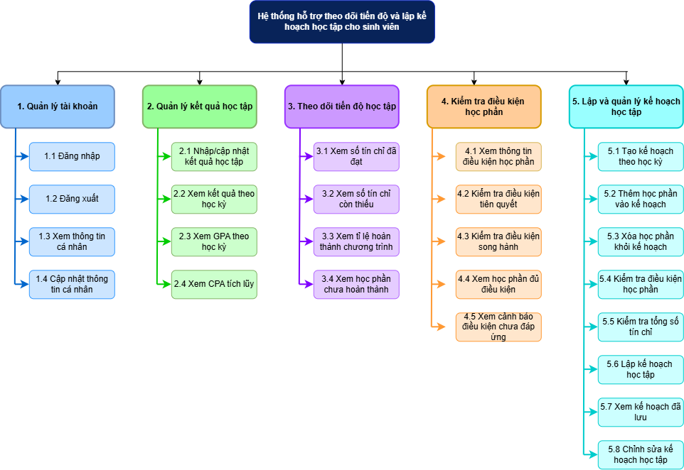
II. Phân tích yêu cầu
2. Biểu đồ phân cấp chức năng
11

Slide 12
II. Phân tích yêu cầu
3. Yêu cầu chức năng
Phân hệ | Mã | Nội dung chính
1. Quản lý tài khoản | FR-01 → FR-03 | Đăng nhập, đăng xuất, thông tin cá nhân
2. Quản lý kết quả học tập | FR-04 → FR-07 | Điểm, học phần, học kỳ
3. Tính toán GPA/CPA | FR-08 → FR-10 | GPA, CPA, điểm tích lũy
4. Theo dõi tiến độ | FR-11 → FR-14 | Tín chỉ, học phần đã/chưa hoàn thành
5. Kiểm tra điều kiện học phần | FR-15 → FR-18 | Tiên quyết, song hành, điều kiện đăng ký
6. Lập kế hoạch học tập | FR-19 → FR-24 | Tạo, kiểm tra, chỉnh sửa kế hoạch
12

Slide 13
II. Phân tích yêu cầu
4. Yêu cầu phi chức năng
  Chính xác: Tính toán GPA/CPA và tiến độ chính xác.
  Hiệu năng: Phản hồi nhanh, ổn định.
  Bảo mật: Bảo vệ tài khoản và dữ liệu học tập.
  Dễ sử dụng: Giao diện trực quan, dễ thao tác.
  Mở rộng & bảo trì: Dễ nâng cấp, bổ sung chức năng.
13

Slide 14
II. Phân tích yêu cầu
5. User Story
Tài khoản:
  Đăng nhập
Kết quả học tập:
  Quản lý kết quả
  Xem GPA/CPA
Tiến độ:
  Theo dõi tiến độ
Điều kiện học phần
  Kiểm tra học phần
  Xem môn có thể đăng ký
Kế hoạch học tập
  Lập kế hoạch
  Kiểm tra và lưu kế hoạch
Ví du: US-09: Là sinh viên, tôi muốn lập kế hoạch học tập cho một học kỳ, để chủ động lựa chọn các học phần cần đăng ký và theo dõi kế hoạch học tập của mình.
Truy vết tới FR-19 → FR-22
14

Slide 15
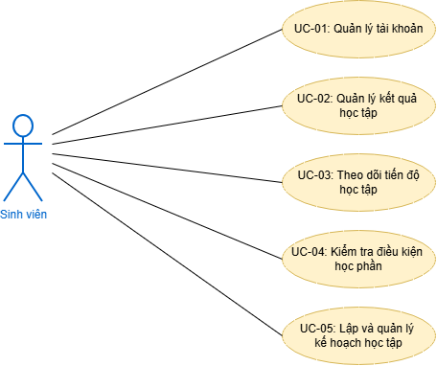
II. Phân tích yêu cầu
6. Biểu đồ Use Case
Sơ đồ Use Case tổng quan
15

Slide 16
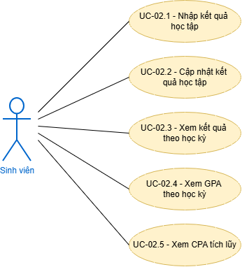
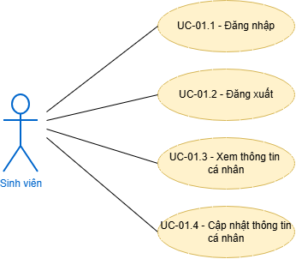
II. Phân tích yêu cầu
6. Biểu đồ Use Case
Sơ đồ Use Case phân rã
UC-01: Quản lý tài khoản
UC-02: Quản lý kết quả học tập
16

Slide 17
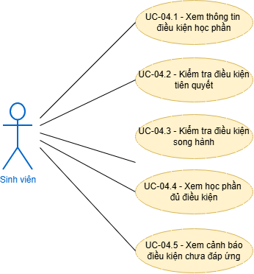
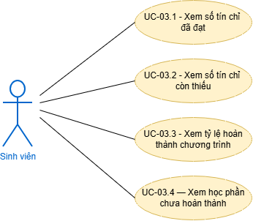
II. Phân tích yêu cầu
6. Biểu đồ Use Case
Sơ đồ Use Case phân rã
UC-03: Theo dõi tiến độ học tập
UC-04: Kiểm tra điều kiện học phần
17

Slide 18
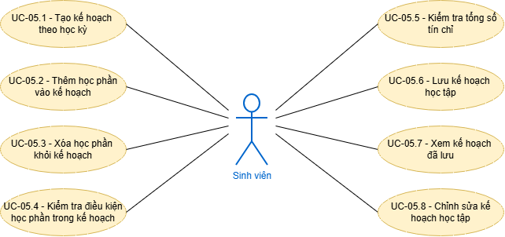
II. Phân tích yêu cầu
6. Biểu đồ Use Case
Sơ đồ Use Case phân rã
UC-05: Lập và quản lý kế hoạch học tập
18

Slide 19
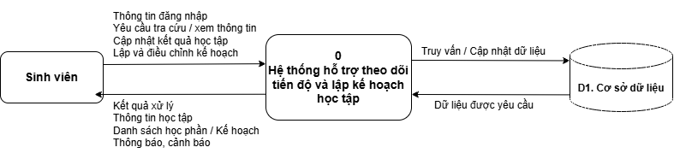
II. Phân tích yêu cầu
7. Sơ đồ luồng dữ liệu (DFD)
Sơ đồ luồng dữ liệu - Mức 0
Sơ đồ luồng dữ liệu (DFD) mức 0 của hệ thống
19

Slide 20
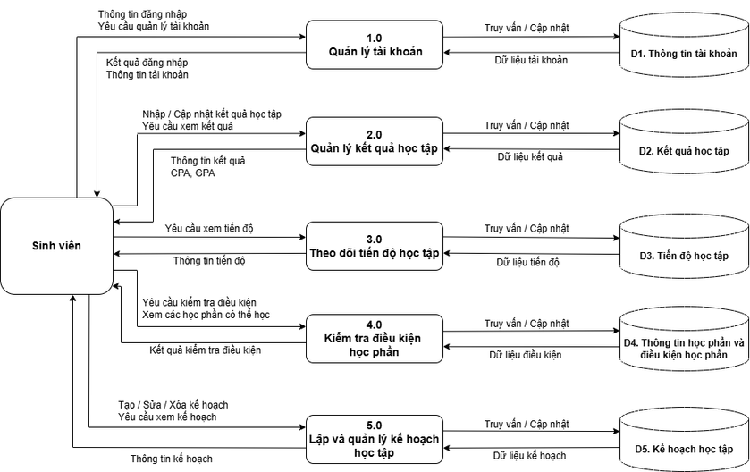
II. Phân tích yêu cầu
7. Sơ đồ luồng dữ liệu (DFD)
Sơ đồ luồng dữ liệu - Mức 1
Sơ đồ luồng dữ liệu (DFD) mức 1 của hệ thống
20

Slide 21
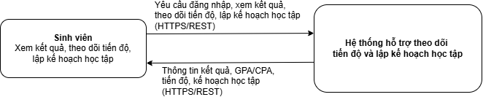
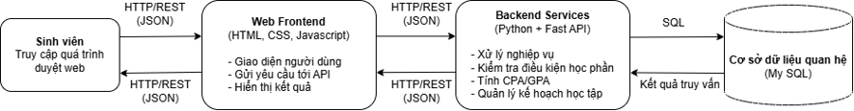
III. Kiến trúc & thiết kế
1. Mô hình hóa kiến trúc theo C4 Model
Sơ đồ mức C1 – System Context
Sơ đồ mức C2 – Container Diagram
21

Slide 22
III. Kiến trúc & thiết kế
2. Thiết kế cơ sở dữ liệu
20

Slide 23

THANK YOU !
‹#›

